Slide 1
Tiết 16-20
Bài 4: Sơ lược về bảng tuần hoàn các nguyên tố hóa học
Mục tiêu:
- Nêu được nguyên tắc xây dựng bảng tuần hoàn các nguyên tố hóa học.
- Mô tả được cấu tạo bảng tuần hoàn gồm: ô, nhóm, chu kì.
- Sử dụng được bảng tuần hoàn để chỉ ra các nhóm, nguyên tố kim loại, phi kim, khí hiếm.

Slide 2
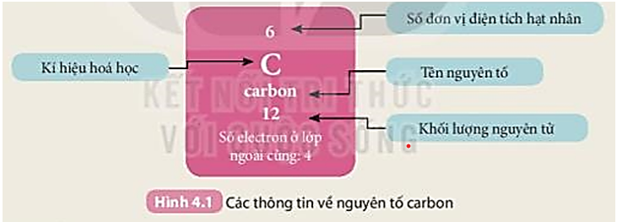
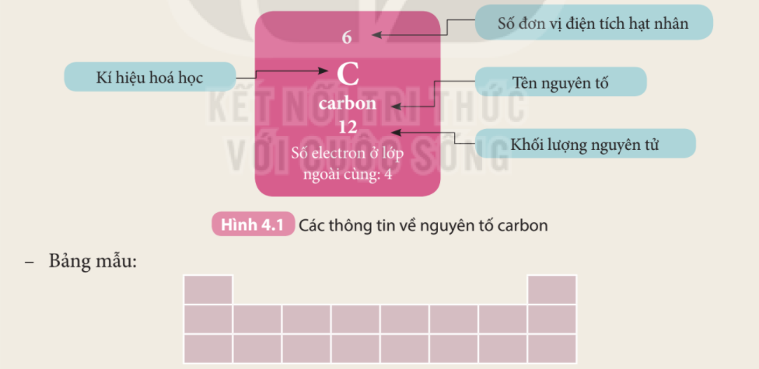
Hoạt động nhóm: Sắp xếp các nguyên tố hóa học trong thời gian 7 phút.
Tìm hiểu các thông tin về nguyên tố carbon
Có 18 tấm thẻ ghi thông tin của 18 nguyên tố hóa học đầu tiên như nguyên tố Carbon
- Số đơn vị điện tích hạt nhân ( Số hiệu nguyên tử) : 6
- Kí hiệu hóa học: C
Yêu cầu: Gắn các thẻ vào bảng mẫu
theo chiều từ trái qua phải,
từ trên xuống dưới, mỗi thẻ
vào 1 ô theo chiều tăng dần số đơn vị điện tích hạt nhân nguyên tử của các nguyên tố.
- Tên nguyên tố: Carbon
- Khối lượng nguyên tử: 12

Slide 3
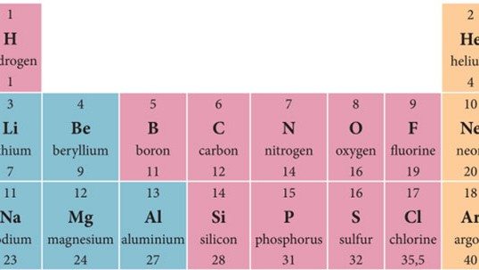
Các nhóm trình bày sản phẩm, theo đáp án. Chấm chéo lần 1.
Cột
Hàng

Slide 4
Biểu điểm đánh giá:
- Sắp xếp đúng hàng, cột: 4 điểm.
- Thao tác nhanh, hợp tác tốt: 1 điểm.
Thưởng điểm cho nhóm làm xong trước thười gian quy định.

Slide 5
Thảo luận nhóm trong 10 phút thực hiện theo yêu cầu trong phiếu học tập
Phiếu học tập số 1:
Tên nhóm:..........
Tên các thành viên trong nhóm:..................................................................
Câu hỏi 1: Sự thay đổi số electron ở lớp ngoài cùng của nguyên tử các nguyên tố trong một hàng khi đi từ trái sang phải?
..........................................................................................................................................................................................................................................
Câu 2: Số elctron ở lớp ngoài cùng của nguyên tử của nguyên tố trong cùng một cột?
.....................................................................................................................

Slide 6
Biểu điểm đánh giá:
- Trả lời đúng mỗi câu được: 2 điểm
- Thao tác nhanh, hợp tác tốt: 1 điểm.
Thưởng điểm cho nhóm làm xong trước thười gian quy định: 0,5 điểm
Đáp án:
Câu 1: sự thay đổi số electron ở lớp ngoài cùng của nguyên tử của các nguyên tố trong một hàng tăng dần từ trái qua phải.
Câu 2: Số elctron ở lớp ngoài cùng của nguyên tử của nguyên tố trong cùng một cột giống nhau.

Slide 7
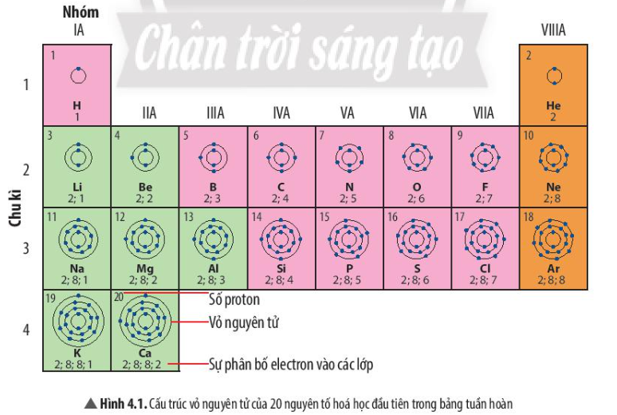

Slide 8
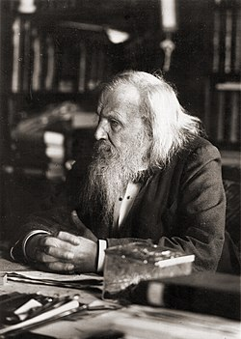
Năm 1869 , Men - đê- lê- ép ( D.I. Mendeleev) ( 1834- 1907) nhà bác học người Nga đã xây dựng bảng tuần hoàn các nguyên tố hóa học theo chiều tang dần khối lượng của các nguyên tử.
Sau đó các nhà khoa học đã chứng minh rằng điện tích hạt nhân nguyên tử mới là cơ sở để xây dựng bảng tuần hoàn các nguyên tố hóa học

Slide 9
I. Nguyên tắc sắp xếp các nguyên tố hóa học trong bảng tuần hoàn.
- Nguyên tắc sắp xếp các nguyên tố hóa học trong bảng tuần hoàn:
+ Các nguyên tố hóa học trong bảng tuần hoàn được sắp xếp theo chiều tăng dần điện tích hạt nhân của nguyên tử
+ Các nguyên tố hóa học có cùng số lớp electron trong nguyên tử được xếp thành một hàng
+ Các nguyên tố có tính chất hóa học tương tự nhau được xếp thành một cột
- Từ bảng tuần hoàn các nguyên tố hóa học, ta biết được các thông tin:
+ Số hiệu nguyên tử
+ Kí hiệu nguyên tố hóa học
+ Tên nguyên tố
+ Khối lượng nguyên tử

Slide 10
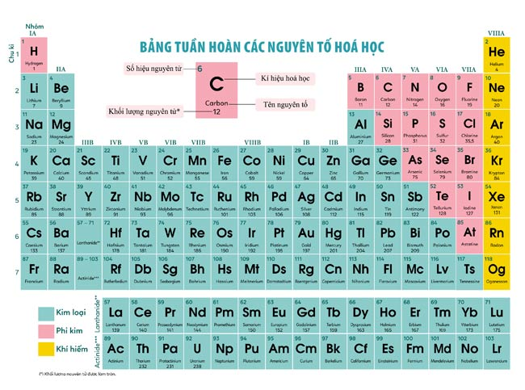

Slide 11
Luyện tập:
Câu 1: Dựa vào đặc điểm nào về cấu tạo nguyên tử để sắp xếp các nguyên tố vào hàng, vào cột trong bảng tuần hoàn?
Dựa vào số electron ở lớp ngoài cùng và số lớp electron của nguyên tố đó. Ví dụ
Trong cùng một hàng, tính từ trái sang phải: Các nguyên tử có cùng số lớp electron, số electron ở lớp ngoài cùng tăng dần
Trong cùng một cột, tính từ trên xuống dưới: Các nguyên tử có cùng số electron ở lớp ngoài cùng, số lớp electron tăng dần

Slide 12
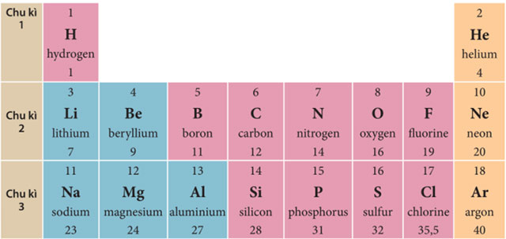
Câu 2: Sử dụng bảng tuần hoàn, hãy cho biết các nguyên tố nào trong số các nguyên tố : Li, Na, C, O có cùng số lớp electron trong nguyên tử?
Trong 4 nguyên tố: Li, Na, C, O có 3 nguyên tố trong cùng 1 hàng đó là: Li, C, O đều nằm ở hàng thứ 2
=> 3 nguyên tố Li, C, O đều có 2 lớp electron

Slide 13
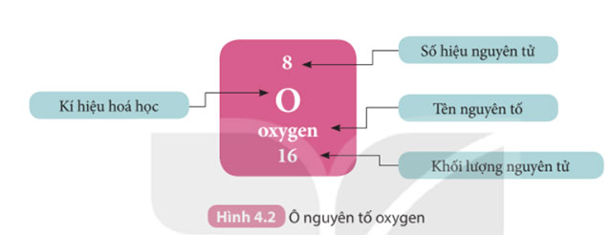
II. Cấu tạo bảng tuần hoàn các nguyên tố hóa học
1. Ô nguyên tố:
Hoạt động cá nhân tìm hiểu ô nguyên tố hóa học trong 2 phút
Quan sát hình 4.2. Ô nguyên tố oxygen cho biết:
- Số hiệu nguyên tử:
- Kí hiệu hóa học:
- Tên nguyên tố:
- Khối lượng nguyên tử:
Quan sát hình 4.2. Ô nguyên tố oxygen cho biết:
- Số hiệu nguyên tử: 8
- Kí hiệu hóa học: O
- Tên nguyên tố: oxygen
- Khối lượng nguyên tử: 16

Slide 14
II. Cấu tạo bảng tuần hoàn các nguyên tố hóa học
1. Ô nguyên tố:
Ô nguyên tố cho biết:
- Kí hiệu hóa học.
- Tên nguyên tố.
- Số hiệu nguyên tử.
- Khối lượng nguyên tử
Ô nguyênh tố hóa học cho biết những thông tin gì về nguyên tố hóa học?
Số hiệu nguyên tử = Số đơn vị điện tích hạt nhân = Số electron trong nguyên tử
Số hiệu nguyên tử chính là số thứ tự của nguyên tố trong bảng hệ thống tuần hoàn.

Slide 15
Luyện tập
Hoạt động cặp đôi trong thời gian 3 phút
Sử dụng bảng tuần hoàn và hoàn thiện bảng sau:
Ô số | Số hiệu nguyên tử | tên nguyên tố | Kí hiệu | Khối lượng nguyên tử | Số e trong nguyên tử
3
7
10
12
16

Slide 16
Đáp án
Ô số | Số hiệu nguyên tử | tên nguyên tố | Kí hiệu | Khối lượng nguyên tử | Số e trong nguyên tử
3 | 3 | lithium | Li | 7 | 3
7 | 7 | nitrogen | N | 14 | 7
10 | 10 | neon | Ne | 20 | 10
12 | 12 | magnesium | Mg | 24 | 12
16 | 16 | sulfur | S | 32 | 16

Slide 17
2. Chu kì
Chu kì là dãy các nguyên tố mà nguyên tử của chúng có cùng số lớp electron. được sắp xếp theo chiều điện tích hạt nhân tăng dần khi đi từ trái sang phải.
Bảng tuần hoàn hiện nay gồm 7 chu kì, được đánh số từ 1 đến 7, mỗi chu kì là một hàng ngang.

Slide 18
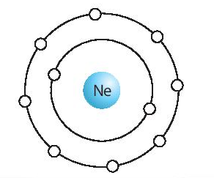
Chu kì 1,2,3 là chu kì nhỏ
Hoạt động nhóm thực hiện các yêu cầu sau trong 10 phút.
Mỗi HS trong nhóm sẽ vẽ một mô hinh sắp xếp các electron ở vỏ nguyên tử của các nguyên tử : H, He, Li, Be, C, N
Các nhóm chấm chéo. Mỗi sơ đồ đúng 0,5 điểm
Tìm hiểu mối quan hệ giữa số lớp elctron của nguyên tử các nguyên tố với số thứ tự của chu kì

Slide 19
Phiếu học tập số 2
Nhóm:... Tên các thành viên:...........................
Câu 1: Cho biết số lớp electron của các nguyên tử của 6 nguyên tố: H,He,Li,Be,C,N
Câu 2: So sánh số lớp electron của nguyên tử các nguyên tố H,He, Li, Be, C, N với số thứ tự của chu kì của các nguyên tố đó?
Hoàn thành nội dung trong bảng sau
Tên nguyên tố | H | He | Li | Be | C | N
Số lớp
Số thứ tự của chu kì
Câu 3: Rút ra kết luận về số lớp electron của các nguyên tử với số thứ tự của chu kì trong bảng tuần hoàn?
..............................................................................................................................................................................

Slide 20
Đáp án
Tên nguyên tố | H | He | Li | Be | C | N
Số lớp | 1 | 1 | 2 | 2 | 2 | 2
Số thứ tự của chu kì | 1 | 1 | 2 | 2 | 2 | 2
Rút ra kết luận : Số lớp electron của các nguyên tử bằng số thứ tự của chu kì trong bảng tuần hoàn
Biểu điểm:
Vẽ đúng sơ đồ mô hình sắp xếp : 3 điểm (0,5 đ/ 1 mô hình).
Đúng câu 1: 3 điểm
Đúng câu 2: 3 điểm
Đung kết luận: 1 điểm

Slide 21
Hoạt động cặp đôi: (10 phút) Quan sát h4.3 trả lời câu hỏi sau
Câu 1: quan sát hình 4.3 cho biết tên, kí hiệu hóa học và điện tích hạt nhân của nguyên tử của các nguyên tố xung quanh nguyên tố carbon.
Câu 2: Hãy cho biết số lớp electron của nguyên tử của các nguyên tố thuộc chu kì 3. Giải thích.
Tên nguyên tử | Boron | Nitrogen | silicon
Kí hiệu hóa học | B | N | Si
Điện tích hạt nhân | 5 | 7 | 14
Câu 2: Chu kì là dãy các nguyên tố mà nguyên tử của chúng có cùng số lớp electron
=> Nguyên tử các nguyên tố thuộc chu kì 3 đều có 3 lớp electron

Slide 22
3. Nhóm
HS hoạt động cá nhân trong 5 phút tìm hiểu các cột của bảng tuần hoàn
- Hãy cho biết có bao nhiêu nguyên tố trong nhóm A.
- Quan sát trong nhóm IA số e ở lớp ngoài cùng bằng bao nhiêu?
- Quan sát nhóm IIA số e ở lớp ngoài cùng bằng bao nhiêu?
- Quan sát nhóm VIIIA số e ở lớp ngoài cùng bằng bao nhiêu?

Slide 23
- Có 50 nguyên tố trong nhóm A
- Trong nhóm IA: Số e ở lớp ngoài cùng là 1
- Trong nhóm IIA số e ở lớp ngoài cùng là 2
- Trong nhóm VIIIA số e ở lớp ngoài cùng là 8. Trừ He
Kết luận 1: Các nguyên tố trong cùng một nhóm A có số electron ở lớp ngoài cùng bằng nhau (trừ He) và có tính chất gần như giống nhau.

Slide 24
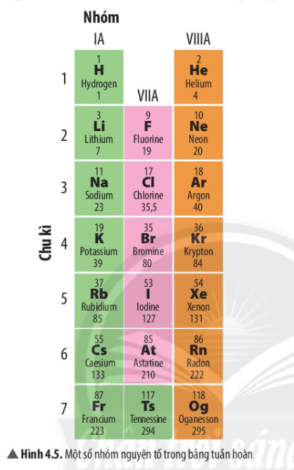
Quan sát hình 4.5. Hãy cho biết :
Số điện tích hạt nhân nguyên tử trong một nhóm khi đi từ trên xuống dưới?
Kết luận 2: Trong cùng một nhóm khi đi từ trên xuống dưới, điện tích hạt nhân của nguyên tử các nguyên tố tăng dần
Lưu ý:Một số nhóm có tên gọi riêng
- Nhóm IA: Nhóm kim loại có màu xanh
- Nhóm IIA: Nhóm phi kim có màu hồng
- Nhóm VIIIA: Nhóm khí hiếm có màu cam

Slide 25
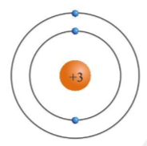
Hoạt động nhóm 4: Tìm hiểu mối quan hệ giữa số electron ở lớp ngoài cùng của nguyên tử các nguyên tố với số thứ tự của nhóm (5phút)
- Mỗi HS sẽ vẽ 1 mô hình sắp xếp electron ở vỏ nguyên tử của Li,Na,F,CL
Chấm chéo trong nhóm lần 1( 0,5 điểm ) cho 1 mô hình.
Quan sát các mô hình đã chuẩn bị thảo luận nhóm trả lời câu hỏi: ( 5 phút)
Câu 1: Hãy cho biết nguyên tử các nguyên tố nào có cùng số electron ở vỏ ngoài cùng.
Câu 2: Hãy so sánh số electron ở lớp ngoài cùng của nguyên tử các nguyên tố với số thứ tự nhóm của nguyên tố đó.

Slide 26
- Mỗi HS sẽ vẽ 1 mô hình sắp xếp electron ở vỏ nguyên tử của Li,Na,F,Cl
Quan sát các mô hình đã chuẩn bị thảo luận nhóm trả lời câu hỏi: ( 5 phút)
Câu 1: Nguyên tử các nguyên tố có cùng số electron ở vỏ ngoài cùng.
- Li và Na.
- F và Cl.
Câu 2: Số electron ở lớp ngoài cùng của nguyên tử các nguyên tố bằng số thứ tự nhóm của nguyên tố đó.
Biểu điểm đánh giá: 10 điểm
- Vẽ mô hình : 2 điểm
- Câu 1: 3 điểm
- Câu 2: 3 điểm
- Ý thức tham gia các thành viên: 1 điểm.
- Thời gian hoàn thành: 1 điểm

Slide 27
Luyện tập
Câu 1: Phát biểu nào sau đây không đúng?
A. Bảng tuần hoàn gồm 3 chu kì nhỏ và 4 chu kì lớn.
B. Số thứ tự của chu kì bằng số electron ở lớp ngoài cùng của nguyên tử của nguyên tố thuộc chu kì đó.
B
C. Số thứ tự của chu kì bằng số lớp electron của nguyên tử các nguyên tố thuộc chu kì đó.
D. Các nguyên tố trong cùng chu kì được sắp xếp theo chiều điện tích hạt nhân tăng dần.

Slide 28
Câu 2: Phát biểu nào sau đây là đúng?
A. Nhóm gồm các nguyên tố mà nguyên tử của chúng có số electron lớp ngoài cùng bằng nhau và được xếp vào cùng một hàng.
B
B. Các nguyên tố cùng nhóm có tính chất giống nhau.
C. Bảng tuần hoàn gồm 8 nhóm được kí hiệu từ 1 đến 8.
D. Các nguyên tố trong nhóm được xếp thành một cột theo chiều khối lượng nguyên tử tăng dần.

Slide 29
Câu 3: Dựa vào bảng tuần hoàn hãy hoàn thành bảng sau:
Nguyên tố | Na | K | Mg | Ba | Be | B | C | N
Chu kì
Nhóm
Nguyên tố | Na | K | Mg | Ba | Be | B | C | N
Chu kì | 3 | 4 | 3 | 6 | 2 | 2 | 2 | 2
Nhóm | IA | IA | IIA | IIA | IIA | IIIA | IVA | VA

Slide 30
Câu 4: Hãy kể tên nguyên tố thuộc chu kì nhỏ và cùng nhóm với nguyên tố beryllium, cùng chu kì với nguyên tố beryllium.
- Cùng nhóm: Nguyên tố magnesium : Mg.
- Cùng chu kì: Li, B, C, N, O, F, Ne.

Slide 31
Hướng dẫn về nhà
- Tìm hiểu lại bảng tuần hoàn các nguyên tố: Các ô, cột- nhóm, Hàng- chu kì.
- Tính chất của các nguyên tố cùng nhóm, cùng chu kì.
- Làm bài tập: 4.4; 4.5; 4.8; 4.9; 4.12; 4.18; 4.19 Sách bài tập.

Slide 32
III. Vị trí các nhóm nguyên tố kim loại, phi kim và khí hiếm trong bảng tuần hoàn
1. Các nguyên tố kim loại
Hoạt động cặp đôi tìm hiểu các nguyên tố kim loại trong 5 phút
Hoàn thành bảng sau:
Kí hiệu | Al | Fe | Cu | Au | Ca | Na
Số thứ tự
chu kì
Nhóm
Tính chất

Slide 33
III. Vị trí các nhóm nguyên tố kim loại, phi kim và khí hiếm trong bảng tuần hoàn
1. Các nguyên tố kim loại
Kí hiệu | Al | Fe | Cu | Au | Ca | Na
Số thứ tự | 13 | 26 | 29 | 79 | 20 | 11
chu kì | 3 | 4 | 4 | 6 | 4 | 3
Nhóm | IIIA | VIIB | IB | IB | IIA | IA
Tính chất

Slide 34
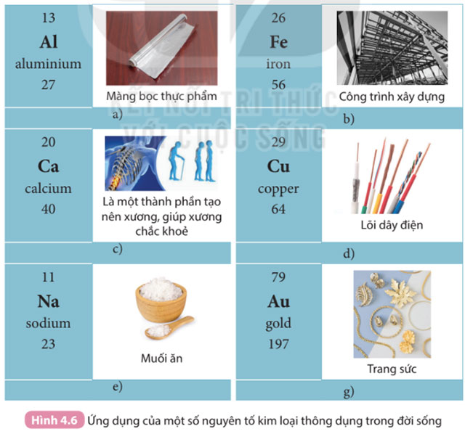
Tính chất
Trong Hình 4.6:
Nhôm có tính dẻo, được dùng làm màng bọc thực phẩm
Sắt cứng, bền với môi trường, được dùng làm công trình xây dựng
Đồng có tính dẫn điện tốt, được dùng làm lõi dây điện
Vàng tính dẻo, bền với môi trường, dung làm đồ trang sức

Slide 35
III. Vị trí các nhóm nguyên tố kim loại, phi kim và khí hiếm trong bảng tuần hoàn
1. Các nguyên tố kim loại
Có hơn 90 nguyên tố kim loại, có màu xanh trong bảng tuần hoàn

Slide 36
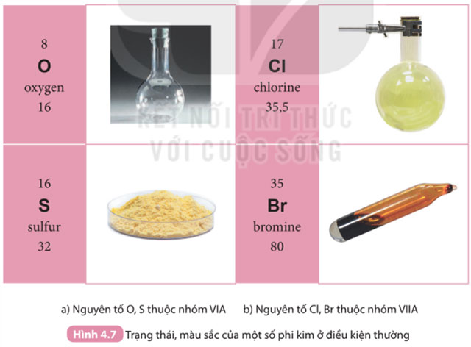
2. Các nguyên tố phi kim
Có hơn 20 nguyên tố phi kim, có màu hồng trong bảng tuần hoàn
Sử dụng bảng tuần hoàn. Xác định vị trí ( Chu kì, nhóm, số thứ tự) của các nguyên tố trong bảng.
Kí hiệu | O | S | Cl | Br
Tên
Số thứ tự
Chu kì
Nhóm

Slide 37
2. Các nguyên tố phi kim
Có hơn 20 nguyên tố phi kim, có màu hồng trong bảng tuần hoàn
Kí hiệu | O | S | Cl | Br
Tên | oxygen | Sulpur | Chlorine | Bromine
Số thứ tự | 8 | 16 | 17 | 35
Chu kì | 2 | 3 | 3 | 4
Nhóm | VIA | VIA | VIIA | VIIA
trạng thái | Khí | rắn | lỏng | lỏng

Slide 38
3. Các nguyên tố khí hiếm
- Hãy đọc tên các nguyên tố trong bảng tuần hoàn có màu vàng.
- Tìm hiểu số electron ở lớp ngoài cùng
Kí hiệu | He | Ne | Ar | Kr | Xe | Rn | Og
Tên gọi | Helium | Neon | argon | krypton | xemon | radon | oganesson
Số e lớp ngoài cùng | 2 | 8 | 8 | 8 | 8 | 8 | 8
Nhận xét: Các nguyên tố khí hiếm, lớp electron ngoài cùng có số elctron tối đa, bền vững khó biến đổi hóa học.

Slide 39
Luyện tập:
Câu 1: Cho các nguyên tố sau: P, Ba, Rb, Cu, Fe, Ne, Si
- Sử dụng bảng tuần hoàn hãy cho biết trong các nguyên tố trên, nguyên tố nào là kim loại, phi kim, khí hiếm?
- Nêu ứng dụng trong đời sống của một nguyên tố trong nguyên tố trên?
Kim Loại: Ba, Rb, Cu, Fe,
Phi kim: P, Si
Khí hiếm: Ne
Neon được sử dung trong bóng đèn LED
Câu 2. Bảng tuần hoàn các nguyên tố hóa học gồm các nguyên tố: Hãy chọn đáp án đúng nhất
A. Kim loại và phi kim
B. Phi kim và khí hiếm
C. Kim loại và khí hiếm
D. Kim loại, phi kim và khí hiếm
D

Slide 40
Câu 3: Nguyên tố X ( Z= 11) là nguyên tố trong thành phần muối ăn.
Hãy cho biết:
- Tên nguyên tố X,
- Vẽ mô hình sắp xếp các electron ở vở nguyên tử X.
- X có bao nhiêu lớp electron,
- X có bao nhiêu electron ở lớp ngoài cùng?
- X thuộc chu kì nào,
- X thuộc nhóm nào trong bảng hệ thống tuần hoàn?
Lưu ý:
- Các nguyên tố kim loại có xu hướng nhường e để tạo ion dương.
- Các nguyên tố phi kim có xu hướng nhận e để tạo ion âm.

Slide 41
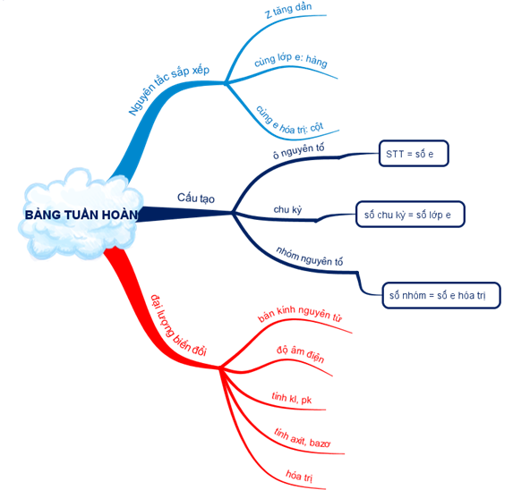

Slide 42
Giao bài về nhà:
- Xem lại cấu trúc bảng tuần hoàn các nguyên tố hóa học.
- Làm bài tập: 4.24; 4.25; 4.26; 4.27 SBT/17;18
- Đọc trước bài 5: Phân tử- Đơn chất- Hợp chất.

